Slide 1
Controllo di un Multirotore
(a.k.a. “Drone”)
Scandura
Salvatore
1000012410

Slide 2
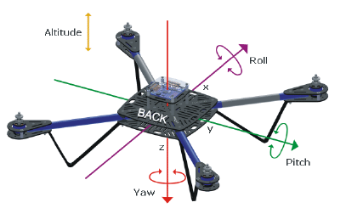
Un Multirotore, comunemente detto anche Drone, è un velivolo con capacità di VTOL (Vertical Take-off and Landing), completamente controllato tramite software.
L’unico aspetto critico è legato alla parte meccanica rappresentata esclusivamente dalle eliche orizzontali, in genere in numero pari e poste in modo da avere un frame simmetrico e bilanciato.

Slide 3
Caratteristica fondamentale è la determinazione dell’assetto del drone tramite un sistema di riferimento che sfrutta gli angoli di Eulero:
roll, descrive l’inclinazione rispetto l’asse x;
pitch, descrive l’inclinazione rispetto l’asse y;
yaw, descrive l’inclinazione rispetto l’asse z;
X, Y e Z, rappresentano invece le coordinate geografiche.
In questa presentazione viene trattato il modello semplificato bidimensionale, dove la posa del multirotore è individuata attraverso la terna {X, Z, pitch}.
Per modellare il moto del velivolo viene utilizzata la seconda legge di Newton rotazionale, da cui distinguiamo i seguenti aspetti dinamici:
dinamica rotazionale;
traslazione orizzontale;
traslazione verticale.

Slide 4


Dinamica Rotazionale
Viene modellata attraverso la seguente legge:
da cui si ottiene il seguente sistema:
Procedendo con la discretizzazione di tale sistema, si ottiene infine la legge di aggiornamento dello stato per la dinamica rotazionale:
θ = θ + ΔT * ω
ω = ω + ΔT * L * (F₂ - F₁) / I

Slide 5
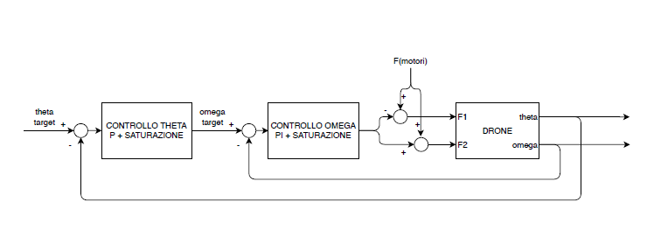
Dinamica Rotazionale
Schema a blocchi per il controllo della rotazione:

Slide 6
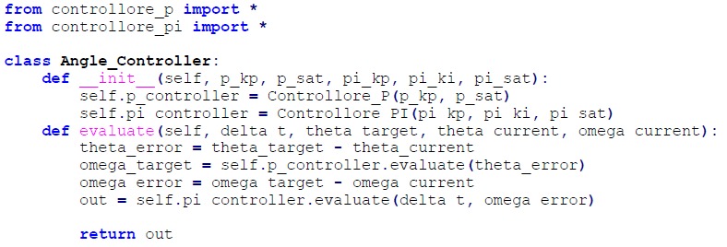
Dallo schema a blocchi precedente, si passa a modellare i vari sistemi, per poi giungere all’implementazione seguendo semplicemente il flusso dei dati in esame.
In questo caso è stata implementata la classe Angle_Controller che, oltre a configurare i parametri necessari ai vari sottosistemi, ovvero il controllore Proporzionale e quello Proporzionale-Integrale, riceve gli input dal metodo evaluate, tra cui theta_target che rappresenta l’ingresso principale di questa elaborazione.
L’output di questo blocco rappresenta invece la spinta che successivamente verrà fornita ai motori del multirotore, modulata poi con l’uscita del blocco per il controllo della traslazione verticale.

Slide 7

Traslazione Orizzontale
Viene modellata attraverso la seguente legge:
da cui si ottiene il seguente sistema:
Procedendo con la discretizzazione di tale sistema, si ottiene infine la legge di aggiornamento dello stato per la traslazione orizzontale:
X = X + ΔT * V_{x}
V_{x} = V_{x} * (1 - ΔT * b / M) + ΔT * sin(-θ) * (F₁ + F₂) / M

Slide 8
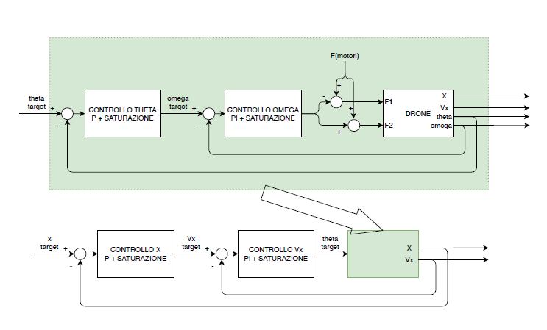
Traslazione Orizzontale
Schema a blocchi per il controllo della traslazione orizzontale:

Slide 9
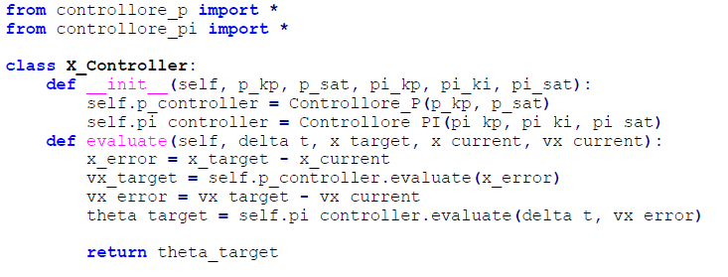
In questo caso è stata implementata la classe X_Controller che riceve come input fondamentale del metodo evaluate x_target, che rappresenta la coordinata lungo l’asse x che il multirotore dovrà raggiungere.
L’output di questo blocco costituisce l’angolo theta_target che verrà fornito come input al blocco descritto dall’Angle_Controller (visto precedentemente).

Slide 10

Traslazione Verticale
Viene modellata attraverso la seguente legge:
da cui si ottiene il seguente sistema:
Procedendo con la discretizzazione di tale sistema, si ottiene infine la legge di aggiornamento dello stato per la traslazione verticale:
Z = Z + ΔT * V_{z}
V_{z} = V_{z} * (1 - ΔT * b / M) + ΔT * cos(θ) * (F₁ + F₂) / M - ΔT * g

Slide 11
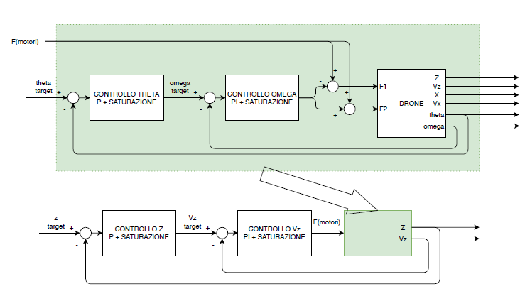
Traslazione Verticale
Schema a blocchi per il controllo della traslazione verticale:

Slide 12
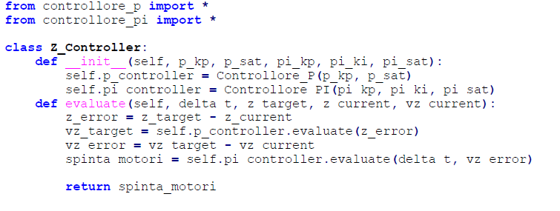
Infine è stata implementata la classe Z_Controller che riceve come input del metodo evaluate z_target, che rappresenta la coordinata lungo l’asse z che il multirotore dovrà raggiungere.
L’output del blocco rappresenta la spinta con cui verranno modulati i due ingressi del velivolo, ovvero f1 e f2, considerando anche l’uscita del blocco costituito dall’Angle_Controller.

Slide 13
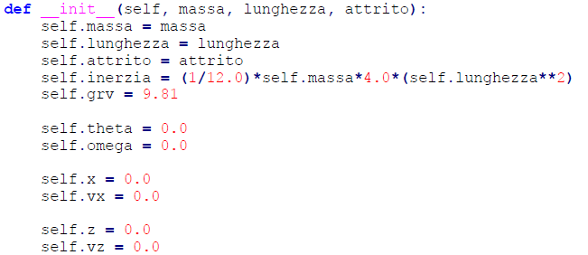
Modello Semplificato Multirotore
Realizzato a partire dalla seguente classe Multirotore, di cui distinguiamo i due componenti (metodi) principali: init e evaluate.
Con il metodo init vengono inizializzati i vari attributi della classe nel momento in cui viene instanziato l’oggetto, tra cui le variabili di stato che descrivono la posa del velivolo {X, Z e θ}.

Slide 14
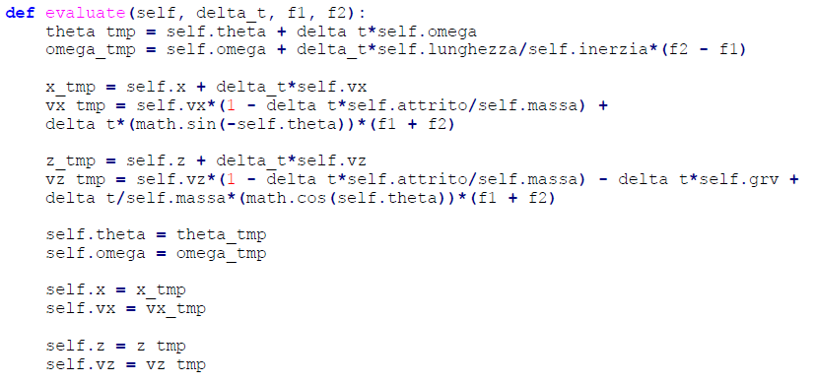
Con il metodo evaluate invece viene implementato il modello cinematico del multirotore, a partire dalle leggi di aggiornamento dello stato che sono state ricavate precedentemente dai processi di discretizzazione dei vari aspetti dinamici:
dinamica rotazionale;
traslazione orizzontale;
traslazione verticale.

Slide 15
Classe Autopilot
Avendo modellato tutti i componenti necessari, viene poi implementata la classe Autopilot che, oltre ad instanziare i vari componenti, si occupa di far rispettare il corretto flusso di dati ai fini dell’elaborazione e del raggiungimento dell’obiettivo finale, che consisterà nel far seguire un determinato path al multirotore.
Si noti che il path sarà composto da una serie di punti, descritti tramite coordinate (X, Z), che vengono forniti ante esecuzione del software di volo.
Anche in questo caso verranno analizzati i due metodi fondamentali della suddetta classe: init e evaluate.

Slide 16
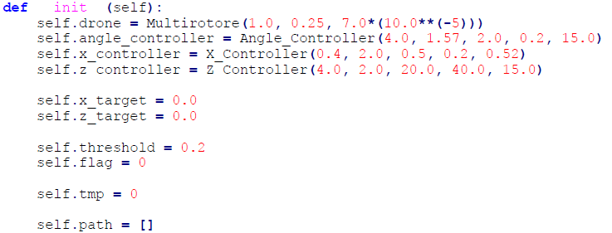
Init
Con il metodo init vengono instanziati tutti i componenti e inizializzati i parametri che verranno utilizzati durante l’elaborazione.
X_target e Z_target rappresentano proprio quelle variabili che costituiranno il target corrente che il velivolo si porrà come obiettivo da raggiungere.
Path invece è l’array che conterrà tutti i punti che formeranno il percorso da seguire.

Slide 17
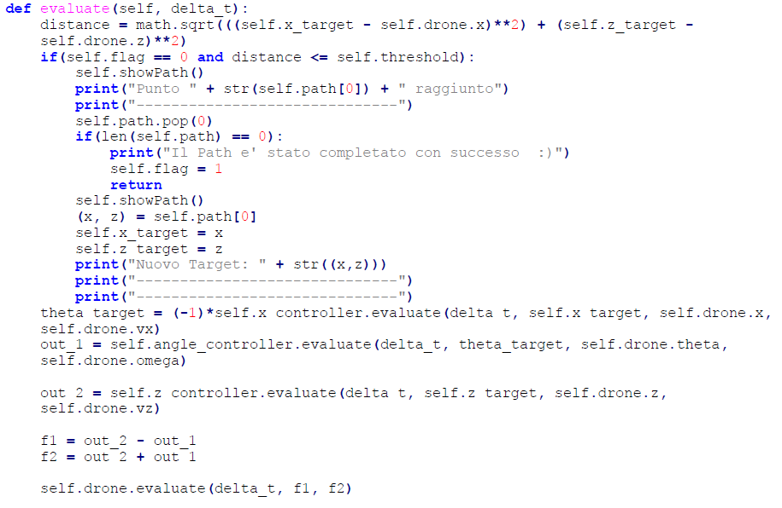
Evaluate
Costituisce il corpo del software di volo dove vengono concentrati i vari aspetti critici.

Slide 18
Evaluate
Nella prima parte del metodo viene effettuato un controllo sul raggiungimento del target tramite la distanza Euclidea, considerando ovviamente il target da raggiungere e la posizione corrente del velivolo.
Se la distanza è inferiore ad una certa soglia, il target può considerarsi raggiunto.
Il punto in questione viene dunque eliminato dall’array path (tramite pop), ovvero dalla posizione head, che invece verrà assunta dal successivo punto del percorso precedentemente impostato.
Se il punto in esame risultasse essere l’ultimo del path ciò implicherebbe che la dimensione dell’array sarebbe nulla, ovvero che il percorso predeterminato sarebbe stato completato con successo.
In caso contrario, vengono estratte dalla head dell’array path (posizione 0) le coordinate del successivo punto da raggiungere che serviranno per aggiornare le variabili x_target e z_target su cui si baserà l’elaborazione sottostante.

Slide 19
Evaluate
La parte centrale dell’elaborazione è finalizzata ad estrarre i valori f1 e f2 che poi verranno utilizzati come ingressi del multirotore, al fine di consentire la modifica della posa del velivolo stesso e regolarne la movimentazione seguendo le leggi ottenute dall’analisi del modello fisico iniziale.

Slide 20
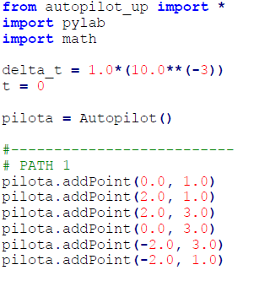
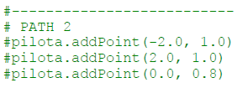
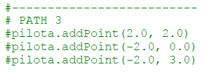
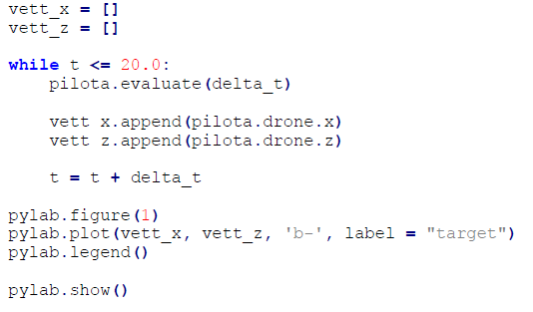
Esecuzione tramite analisi dei grafici nei termini dei vari target
File: final_test_system_3.py
Comando: python3 final_test_system_3.py

Slide 21
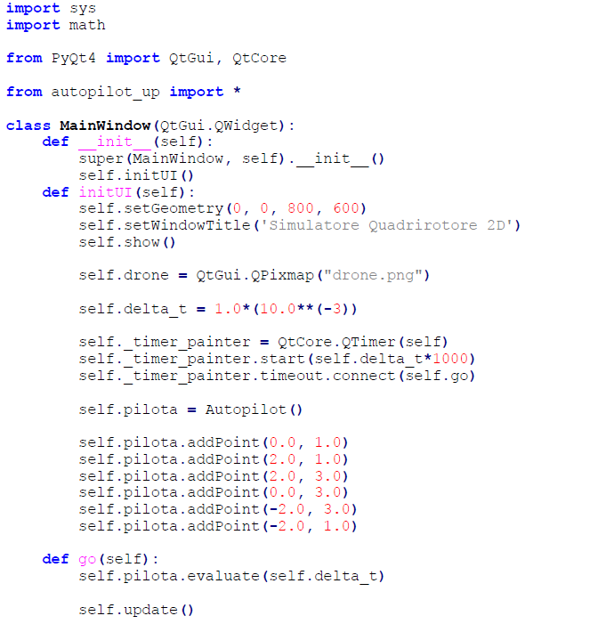
Esecuzione del simulatore grafico relativo alla movimentazione del drone
File: final_sim_grafico_3.py
Comando: python final_sim_grafico_3.py

Slide 22
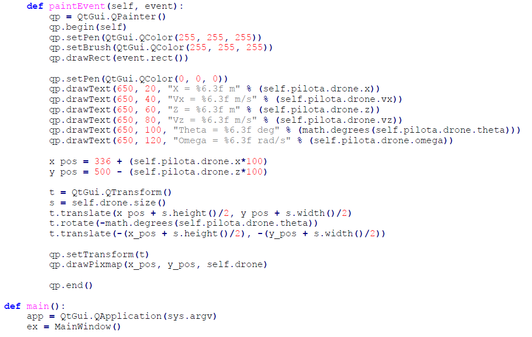


Slide 23
Fine

